Slide 1
Двойные глаголы в современном русском языке
Vojtěch Hynek

Slide 2
Другие названия:
согласование глагола с глаголом (Шахматов)
двусказуемые спрягаемо-глагольные предложения (Гвоздев)

Slide 3
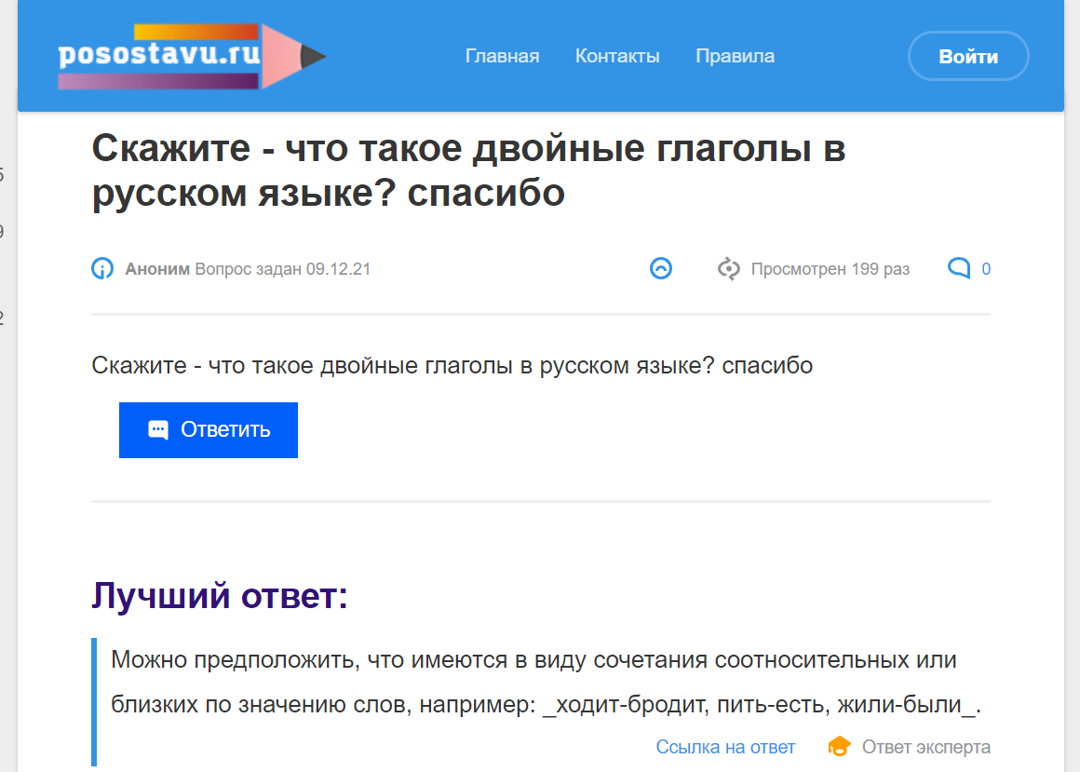
Что такое двойные глаголы?

Slide 4
Двойной глагол это: Синтаксическая конструкция состоящая из бессоюзного сочетания двух глаголов, которая обладает следующими свойствами:
оба компонента составляют синтаксическое единство
они произносятся слитно, т. е. без паузы и с ударением на одном компоненте
первый компонент бывает безударный

Slide 5
Двойные глаголы употребляются прежде всего в разговорной речи!

Slide 6
Классификация двойных глаголов:

Slide 7
Типы двойных глаголов:
Только совершенный вид
Напишите две фразы не поленитесь.20
(Napište dvě věty, nebuďte líní.)
Я сяду подумаю о вашем предложении.31
(Sednu si a promyslím si vaši nabídku.)

Slide 8
Типы двойных глаголов:
Место совершенного вида несовершенный
А потом очищают несколько раз ездят колодец.4
(A pak studnu několikrát vyčistí.)

Slide 9
Типы двойных глаголов:
Безударный компонент в несовершенном виде а ударный – в совершенном
Она стояла задумалась.25
(Stála a přemýšlela.)
Я тут обложилась словарями сидела.26
(Seděla jsem tu obklopena slovníky.)

Slide 10
Типы двойных глаголов:
Первый компонент в настоящем а второй – в прошедшем
А ты что сидишь насупился. 27
(Proč sedíš a mračíš se?)
Лощадь вашу всю снегом занесло, вся согнулась стоит. 28
(Váš kůň je zasněžený a celý sehnutý.)

Slide 11
Типы двойных глаголов:
Двойные глаголы в форме императива
Пей давай!37
(Pojď se napít)
Спи давай!37
(Pojď spát./Koukej spát.)

Slide 12
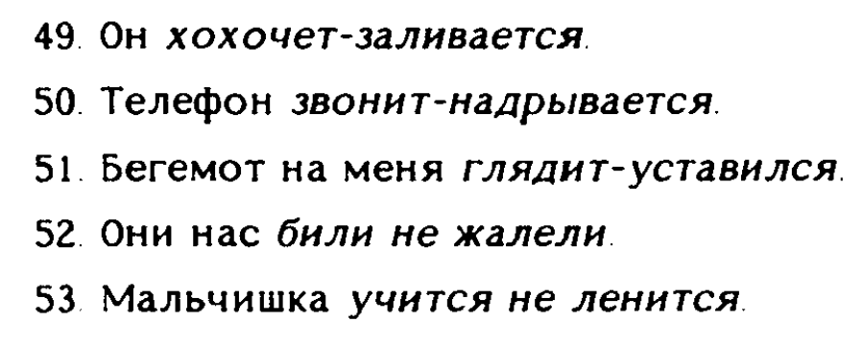
Типы двойных глаголов:
Второй член служит интенсификатором первого члена

Slide 13
Стоит отменить что и в других европейских языках тоже существует какая то форма двойных глаголов:

Slide 14
Самое близкое двойным глаголам в синтаксисе – сочинительная связь (возьму пойду в кино X возьму и пойду в кино)
Почему их используют?

Slide 15
Двойные глаголы воспринимаются как одна цельная ситуация.
!В настоящее время отсутствует теоретический подход, который позволил бы точнее определить эффект смысловой цельности!

Slide 16
Интересный факт:
Двойные глаголы относятся к тем особенностям русского языка, которые его отдаляют от общеевропейского стандарта и приближают к более восточному языковому ареалу. (южноазиатские и западноафриканские языки )

Slide 17
Спасибо за Ваше внимание!

Slide 18
Источники:
Weiss_1993_Dvojnye_glagoly.pdf
Weiss_2012_Verb_serialization.pdf
posostavu.ru [online] https://posostavu.ru/109654-skazhite-chto-takoe-dvojnie-glagoli-v-russkom-yazike-.html
seznam.cz/preklad/rusky [online] https://slovnik.seznam.cz/preklad/rusky

